Slide 1
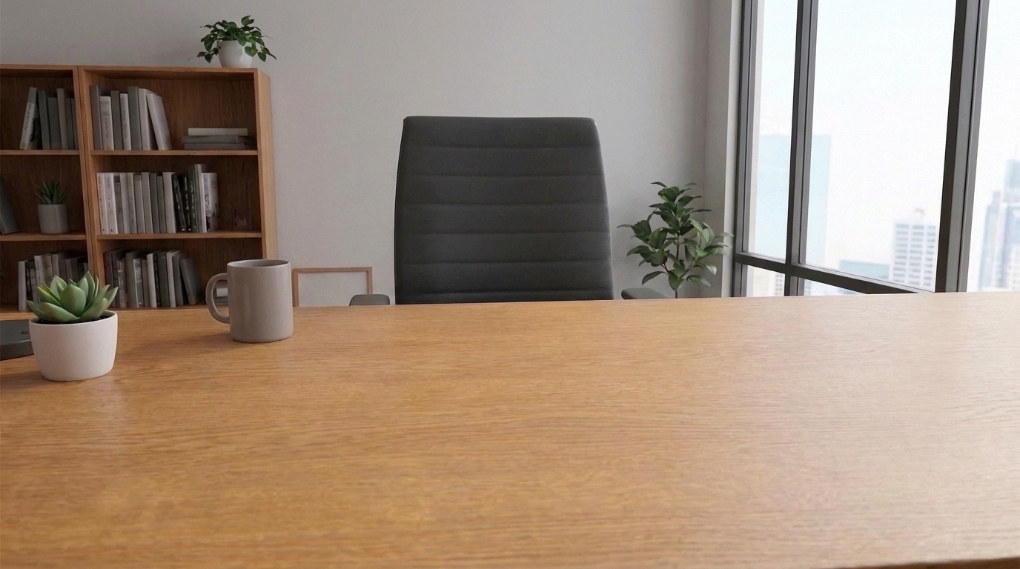
MOTI-VA
Movimiento que se puede observar.
Introducción al prototipo · pruebas con usuario
Ejercicios interactivos con seguimiento de manos sin contacto
presentación de pruebas
01

Slide 2
EL PUNTO DE PARTIDA
02
El movimiento motor necesita contexto
No basta con saber si una tarea terminó: importa cómo se realizó.
↔
Movimiento
⟳
Repetición
!
Feedback
mano · muñeca · antebrazo
fatiga · motivación · atención
en vivo · comprensible · medible
¿Qué zona participa? ¿Hay compensaciones?
Ejercicios repetitivos pueden perder atractivo.
¿Cómo saber si la ejecución se puede mejorar?
La calidad del movimiento puede quedar oculta detrás del resultado final.
La experiencia del usuario influye en la continuidad del ejercicio.
La observación y el registro pueden complementarse.
HANDS · pruebas con usuario

Slide 3
LA PROPUESTA
03
Hacer visible el movimiento
Un prototipo para explorar ejercicios guiados, interactivos y cuantificables.
↔
✦
✓
MOVIMIENTO
EXPERIENCIA
EVIDENCIA
mano sin contacto
ejercicio interactivo
métricas + feedback
El prototipo no diagnostica ni reemplaza la intervención profesional.
Aporta una capa de apoyo para guiar la tarea y observar la ejecución.
HANDS · pruebas con usuario

Slide 4
CÓMO FUNCIONA
04
Del gesto a la sugerencia
El usuario interactúa; el sistema traduce ese movimiento en información útil.
1
⌁
2
◌
3
✦
4
▤
5
!
Captura
Detecta
Interactúa
Mide
Retroalimenta
mano
gestos
tarea
zonas
feedback
La lógica del juego no depende directamente del sensor: recibe datos de movimiento desacoplados.
HANDS · pruebas con usuario

Slide 5
LA SESIÓN
05
Cinco momentos para una prueba
La persona siempre sabe en qué fase se encuentra.
01
02
03
04
05
Orientación
Cuenta atrás
Ejercicio
Resultados
Resumen
prepararse
entender la tarea
interactuar
ver desempeño
reflexionar
Duración breve · instrucciones claras · posibilidad de detenerse
HANDS · pruebas con usuario

Slide 6
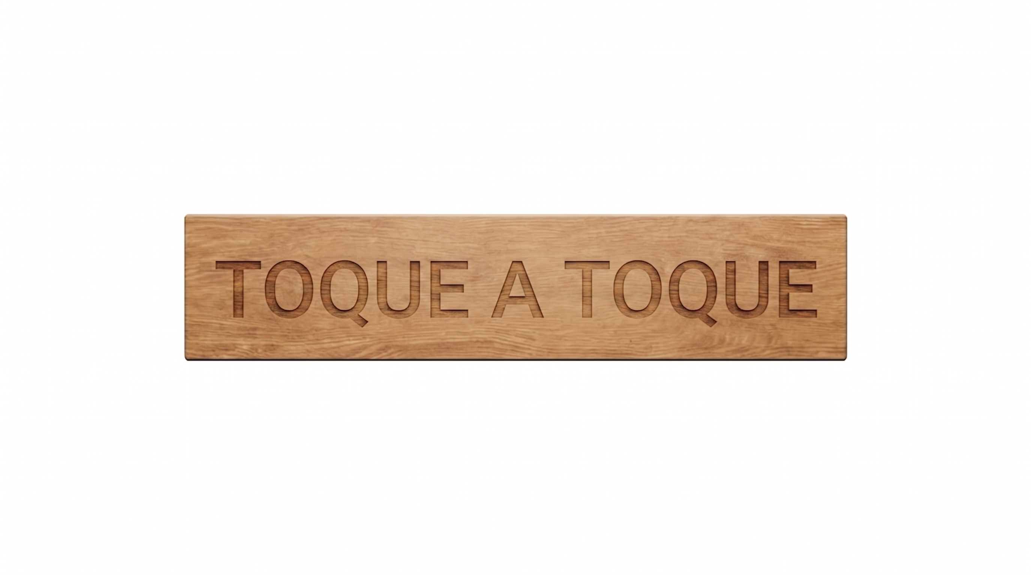
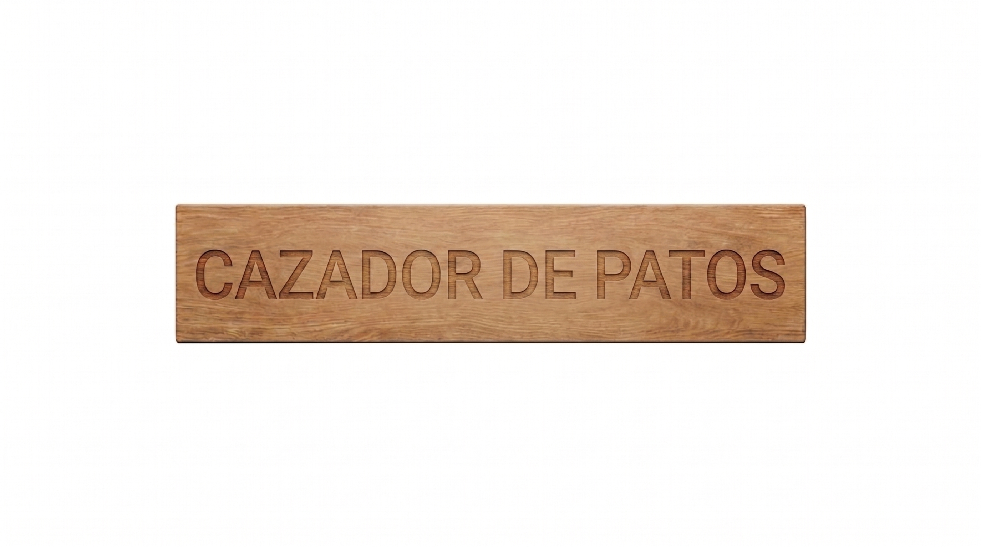
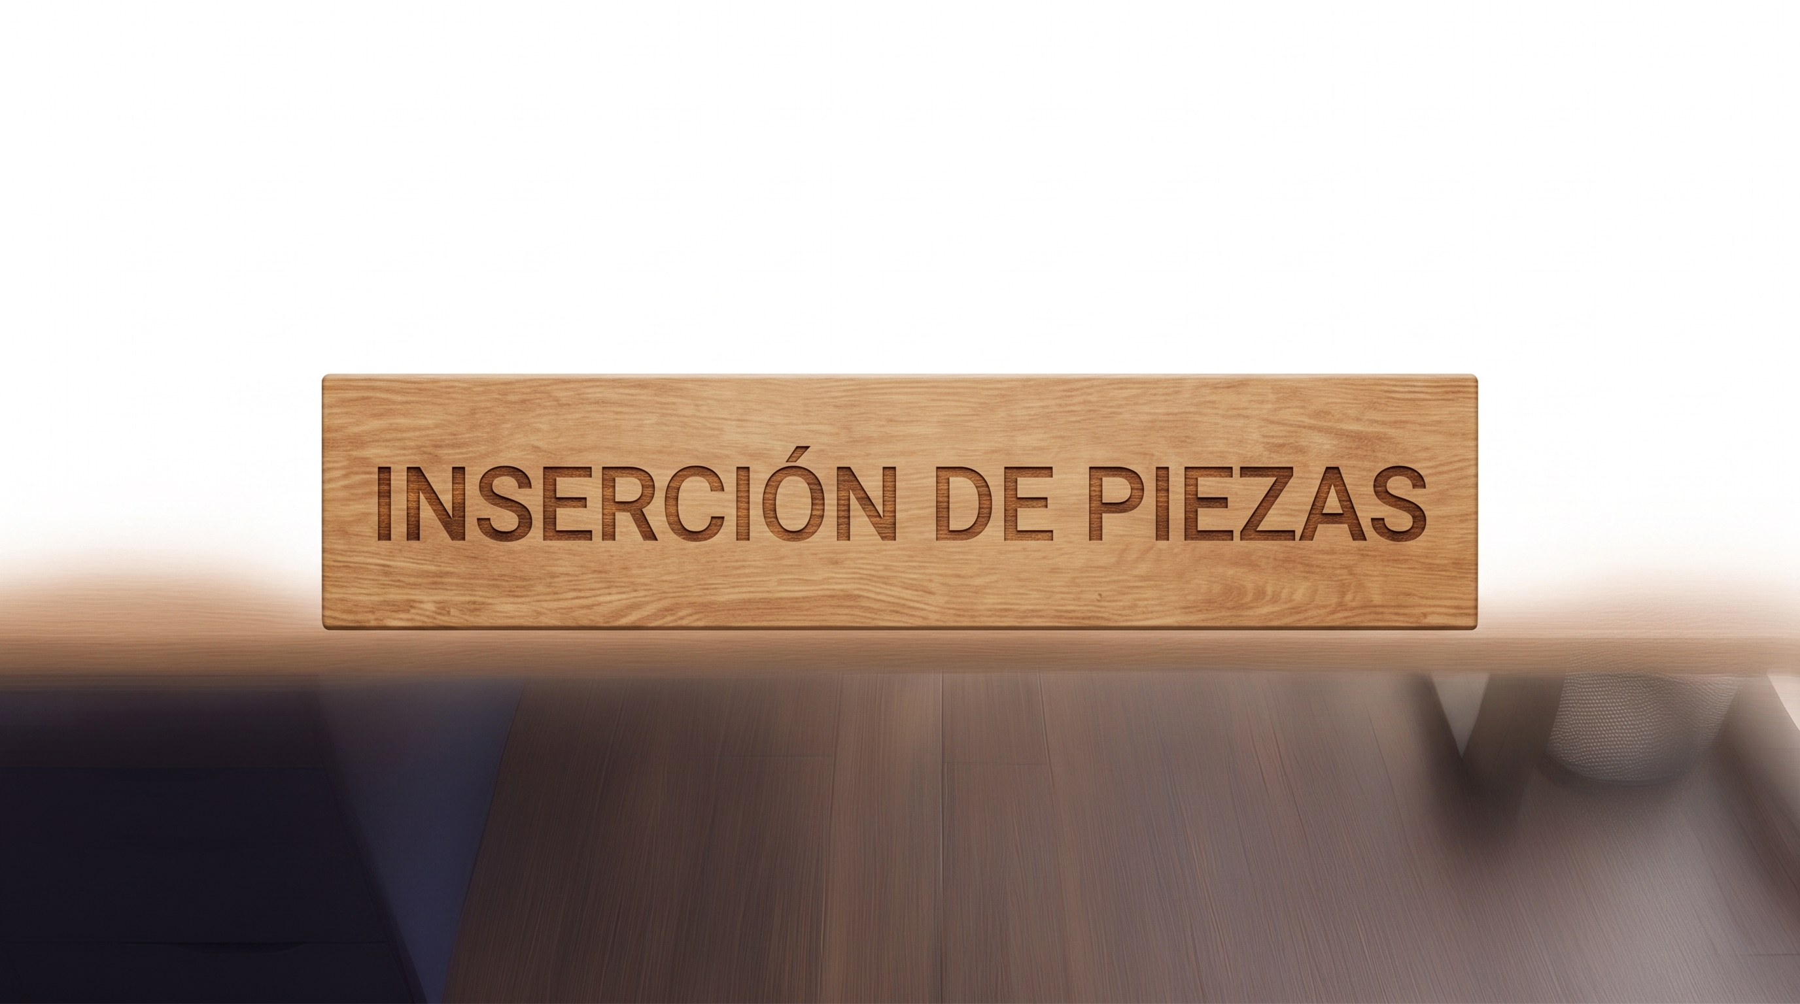
LAS MECÁNICAS
06
Tres formas de poner el movimiento a prueba
Cada ejercicio enfatiza una combinación distinta de precisión, alcance y control.
Insertar piezas
Toque a Toque
Cazador de patos
agarrar · transportar · encajar
alcanzar · reaccionar · sostener
apuntar · seguir · disparar
ver detalle →
ver detalle →
ver detalle →
HANDS · pruebas con usuario

Slide 7
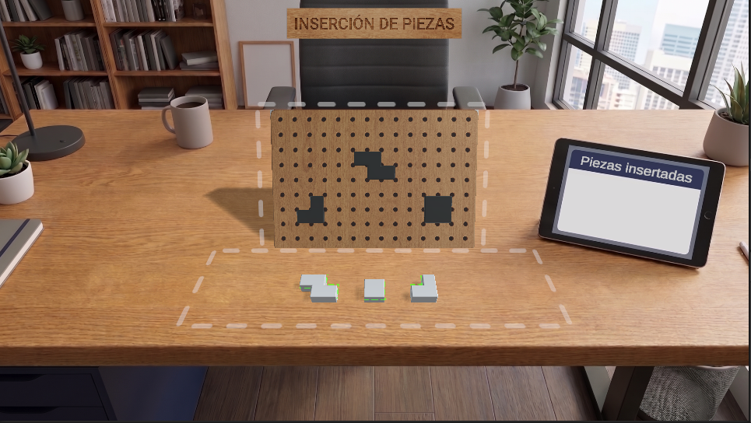
EJERCICIO 01
07
Insertar piezas · precisión y manipulación
Tomar la pieza correcta y llevarla hasta su espacio.
MECÁNICA
Encajar piezas
01
Agarrar
＋
usar la mano indicada
02
Transportar
SCREENSHOT
mantener el control
reemplazar por screenshot de la escena Insert
03
Encajar
orientar y completar
Observa: agarre · rotación · precisión
HANDS · pruebas con usuario

Slide 8
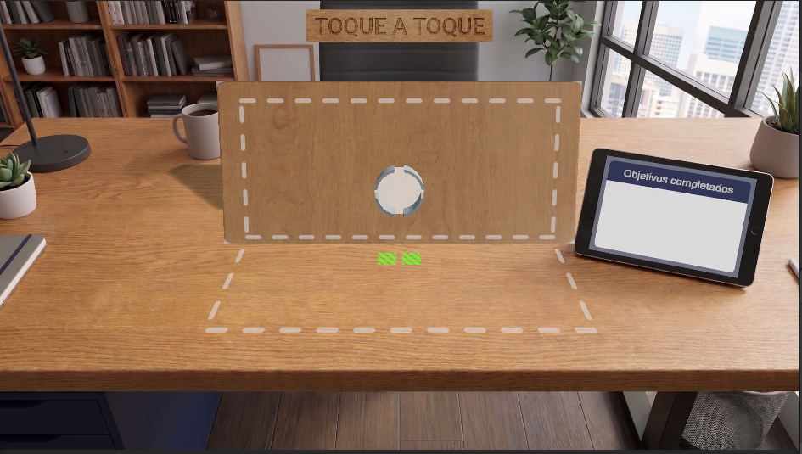
EJERCICIO 02
08
Toque a Toque · alcance y reacción
Alcanzar objetivos que aparecen en secuencia.
MECÁNICA
Perseguir el objetivo
＋
SCREENSHOT
reemplazar por screenshot de la escena OSU
alcanzar
reaccionar
sostener
Observa: velocidad · precisión · continuidad
HANDS · pruebas con usuario

Slide 9
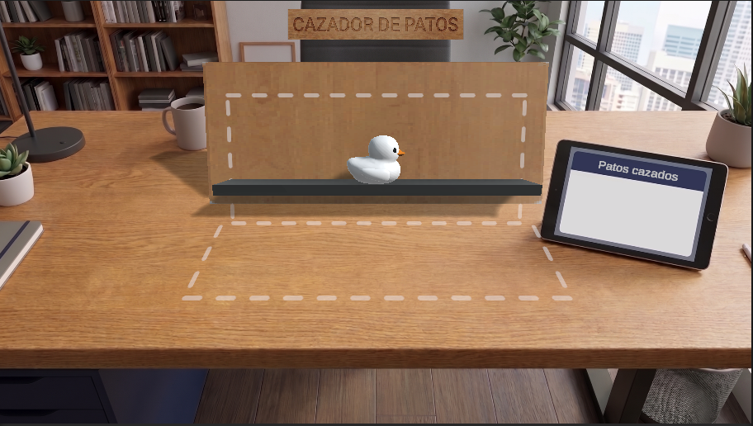
EJERCICIO 03
09
Cazador de patos · puntería y control
Apuntar con la mano y responder en el momento adecuado.
MECÁNICA
Seguir y apuntar
＋
SCREENSHOT
reemplazar por screenshot de la escena DuckHunter
apuntar
seguir
disparar
Observa: puntería · postura · aciertos
HANDS · pruebas con usuario

Slide 10
LO QUE SE OBSERVA
10
Métricas para acompañar la experiencia
La sesión combina desempeño de la tarea y participación del movimiento.
USO ARTICULAR
FEEDBACK EN VIVO
¿Qué zona se está usando?
Una sugerencia en el momento
MANO
!
Prueba a involucrar más el antebrazo
MUÑECA
mensaje breve · máximo 3 sugerencias
ANTEBRAZO
Feedback final
Resumen del ejercicio y siguiente paso
Actividad relativa durante el ejercicio
HANDS · pruebas con usuario

Slide 11
APORTE ESPERADO
11
Un apoyo para guiar y observar
El valor del prototipo está en conectar tarea, movimiento y reflexión.
APORTA
LÍMITE CLAVE
No reemplaza
✦
Interacción
⌁
Sin contacto
más activa y motivadora
no requiere sostener sensores
diagnóstico intervención profesional criterio clínico
▤
Registro
!
Feedback
datos para observar el desempeño
orientación durante la tarea
Es una herramienta de apoyo y exploración.
HANDS · pruebas con usuario

Slide 12
LA PRUEBA
12
Hoy evaluamos la experiencia, no a la persona
La observación del usuario nos ayuda a mejorar el prototipo.
?
↔
♡
✦
Entendimiento
Interacción
Comodidad
Opinión
¿Las instrucciones se comprenden?
¿La respuesta se siente natural?
¿La tarea resulta clara y sostenible?
¿Qué cambiarías?
Durante la prueba: piensa en voz alta · pide repetir instrucciones · detente si lo necesitas
HANDS · pruebas con usuario

Slide 13
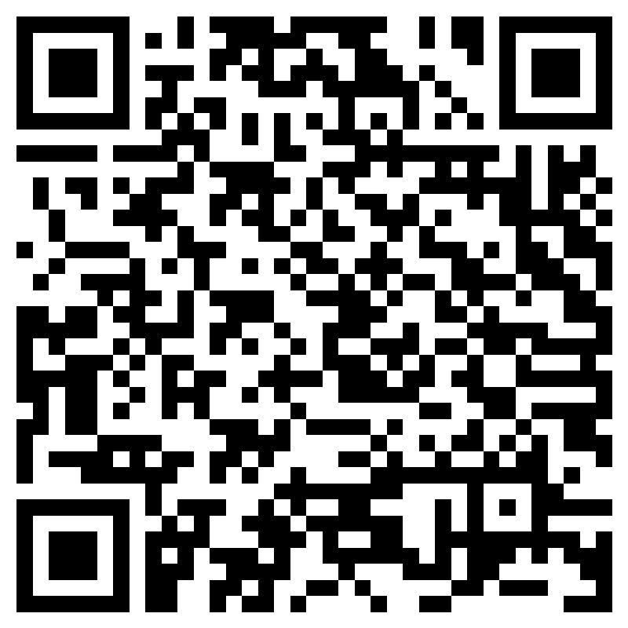
LISTOS PARA PROBAR
Hagamos visible el movimiento.
La meta de esta sesión es aprender de la experiencia de cada usuario y seguir mejorando Hands.
¿Comenzamos?
13

